Slide 1


第3章 对偶理论和灵敏度分析
第1节 单纯形法的矩阵描述
第2节 单纯形法的矩阵计算
第3节 对偶问题的提出
第4节 线性规划的对偶理论
第5节 对偶问题的经济解释——影子价格
第6节 对偶单纯形法
第7节 灵敏度分析
第8节* 参数线性规划

Slide 2
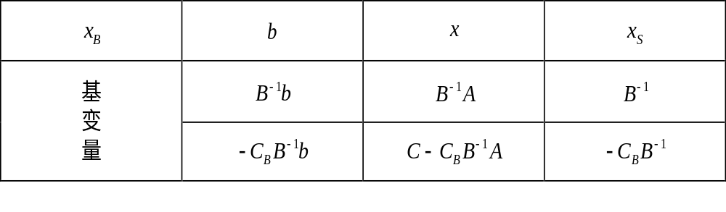
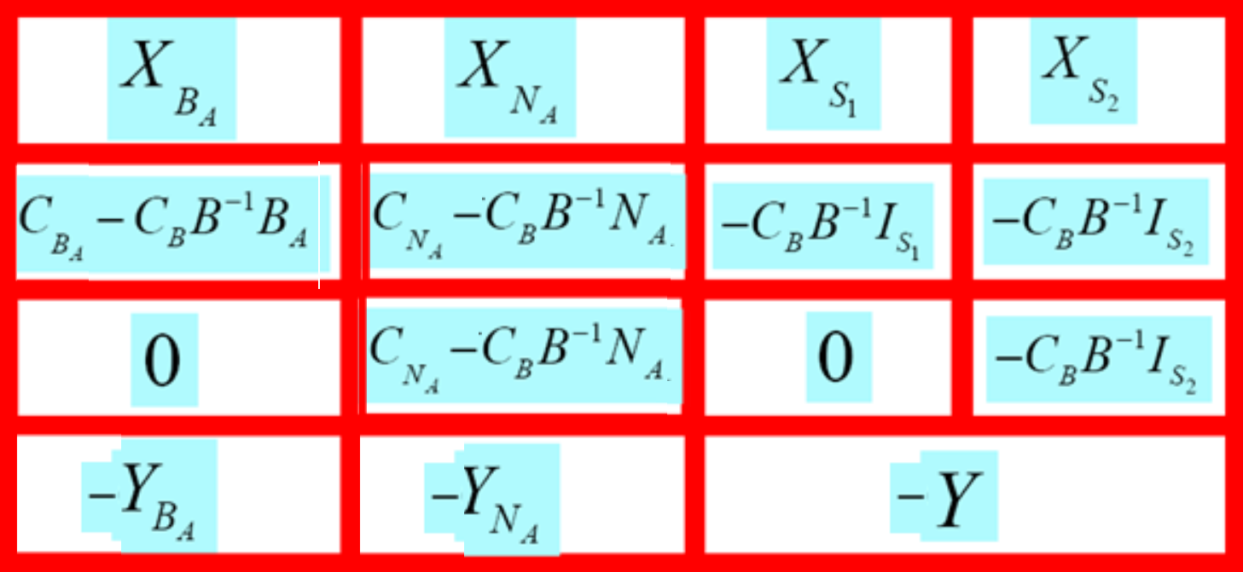
第6节 对偶单纯形法
前节讲到原问题与对偶问题的解之间的对应关系时指出：
在单纯形表中进行迭代时，在b列中得到的是原问题的基可行解
而在检验数行得到的是对偶问题的基解

Slide 3
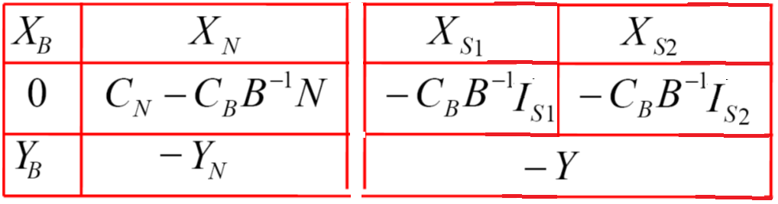
第6节 对偶单纯形法
前节讲到原问题与对偶问题的解之间的对应关系时指出：在单纯形表中进行迭代时，在b列中得到的是原问题的基可行解，而在检验数行得到的是对偶问题的基解
通过逐步迭代，当在检验数行得到对偶问题的解也是基可行解时，则得到原问题和对偶问题的最优解
根据对偶问题的对称性
若保持对偶问题的解是基可行解，即c_{j}-C_{B}B⁻¹P_{j}≤0，而原问题在非可行解的基础上，通过逐步迭代达到基可行解，这样也得到了最优解。
其优点是原问题的初始解不一定是基可行解，可从非基可行解开始迭代。
缺点：要求所有检验数小于或等于零。
(5) 对偶定理 若原问题有最优解，那么对偶问题也有最优解；且目标函数值相等

Slide 4
设原问题 max z=Cx
Ax=b
x≥0
设B是一个基。不失一般性，令B=(P₁，P₂，…，P_{m})，它对应的变量为 X_{B}=(x₁，x₂，… ， x_{m})
当非基变量都为零时，可以得到X_{B}=B⁻¹b。若在B⁻¹b中至少有一个负分量，设(B⁻¹b)_{i}＜0，并且在单纯形表的检验数行中的检验数都为非正，即对偶问题保持可行解
(1) 对应基变量x₁，x₂，… ， x_{m}的检验数是
σ_{i}=c_{i}-z_{i}=c_{i}-C_{B}B⁻¹P_{i}=0，i=1, 2, … , m
(2) 对应非基变量x_{m+1}，…，x_{n}的检验数是
每次迭代是将基变量中的负分量x_{l} (l=1, 2, … , m)取出，去替换非基变量中的x_{k} (k=m+1, m+2, … , n)。经基变换，所有检验数仍保持非正。从原问题来看，经过每次迭代，原问题由非可行解往可行解靠近。当原问题得到可行解时，便得到了最优解

Slide 5
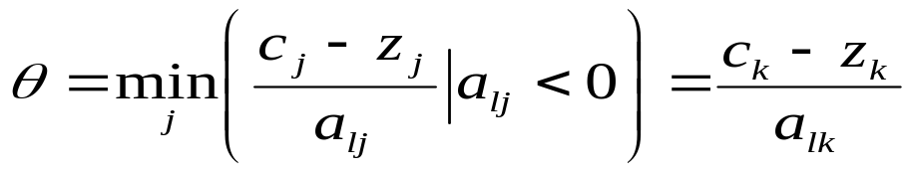
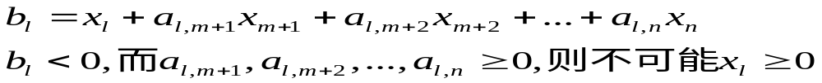
对偶单纯形法的计算步骤如下：
(1) 根据线性规划问题，列出初始单纯形表。检查b列的数字，若都为非负，检验数都为非正，则已得到最优解。停止计算。
若检查b列的数字时，至少还有一个负分量，检验数保持非正，那么进行以下计算
(2) 确定换出变量
按min｛(B⁻¹b)_{i}｜ (B⁻¹b)_{i} ＜0}＝ (B⁻¹b)_{l}对应的基变量x_{l}为换出变量
(3) 确定换入变量
在单纯形表中检查x_{l}所在行的各系数a_{lj} (j=m+1, m+2, …, n)
若所有a_{lj} ≥0，则无可行解，停止计算
若存在a_{lj} ＜0 ( j=m+1, … , n) ，计算
按θ规则所对应的列的非基变量x_{k}为换入变量，这样才能保持得到的对偶问题解仍为可行解

Slide 6
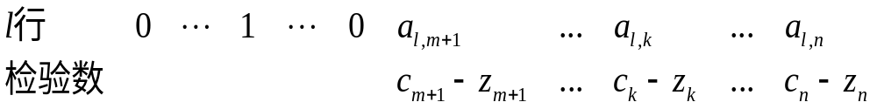
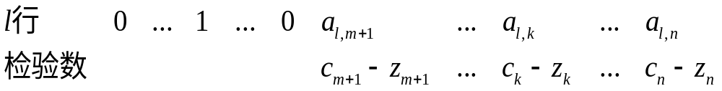
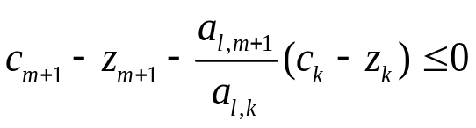
对偶单纯形法的计算步骤如下：
(1) 根据线性规划问题，列出初始单纯形表。检查b列的数字，若都为非负，检验数都为非正，则已得到最优解。停止计算。
若检查b列的数字时，至少还有一个负分量，检验数保持非正，那么进行以下计算
(2) 确定换出变量
按min｛(B⁻¹b)_{i}｜ (B⁻¹b)_{i} ＜0}＝ (B⁻¹b)_{l}对应的基变量x_{l}为换出变量
(3) 确定换入变量
在单纯形表中检查x_{l} 所在行的各系数a_{lj} (j=m+1, m+2, …, n)。若所有a_{lj}≥0，则无可行解，停止计算。
若存在α_{lj}＜0 ( j=m+1, …, n), 计算
按θ规则所对应的列的非基变量x_{k}为换入变量，这样才能保持得到的对偶问题解仍为可行解。
1
0

Slide 7
对偶单纯形法的计算步骤如下：
(1) 根据线性规划问题，列出初始单纯形表。检查b列的数字，若都为非负，检验数都为非正，则已得到最优解。停止计算。
若检查b列的数字时，至少还有一个负分量，检验数保持非正，那么进行以下计算。
(2) 确定换出变量
按min｛(B⁻¹b)_{i}｜ (B⁻¹b)_{i} ＜0}＝ (B⁻¹b)_{l}对应的基变量x_{l}为换出变量
(3) 确定换入变量
在单纯形表中检查x_{l} 所在行的各系数a_{lj} (j=m+1, m+2, …, n)。若所有a_{lj}≥0，则无可行解，停止计算。
若存在α_{lj}＜0 ( j=m+1, …, n), 计算
按θ规则所对应的列的非基变量x_{k}为换入变量，这样才能保持得到的对偶问题解仍为可行解。

Slide 8
对偶单纯形法的计算步骤如下：
(1) 根据线性规划问题，列出初始单纯形表。检查b列的数字，若都为非负，检验数都为非正，则已得到最优解。停止计算。
若检查b列的数字时，至少还有一个负分量，检验数保持非正，那么进行以下计算。
(2) 确定换出变量
按min｛(B⁻¹b)_{i}｜ (B⁻¹b)_{i} ＜0}＝ (B⁻¹b)_{l}对应的基变量x_{l}为换出变量
(3) 确定换入变量
在单纯形表中检查x_{l}所在行的各系数α_{lj} (j=m+1, m+2, …, n)。若所有α_{lj}≥0，则无可行解，停止计算。
若存在α_{lj}＜0 ( j=m+1, …, n),计算
按θ规则所对应的列的非基变量x_{k}为换入变量，这样才能保持得到的对偶问题解仍为可行解。
(4) 以α_{lk}为主元素，按原单纯形法在表中进行迭代运算，得到新的计算表。
重复步骤(1)～(4)。

Slide 9
单纯形法：始终保持原问题的可行性
b ≥0,
σ =C-C_{B}B⁻¹ A (C-YA) 由正变负
得到原问题和对偶问题的最优解
对偶单纯形法：始终保持对偶问题的可行性
YA ≥C（C-YA=C- C_{B}B⁻¹ A ≤0）
即
σ =C-C_{B}B⁻¹ A ≤0
原问题从非可行解开始，逐步迭代到基可行解

Slide 10
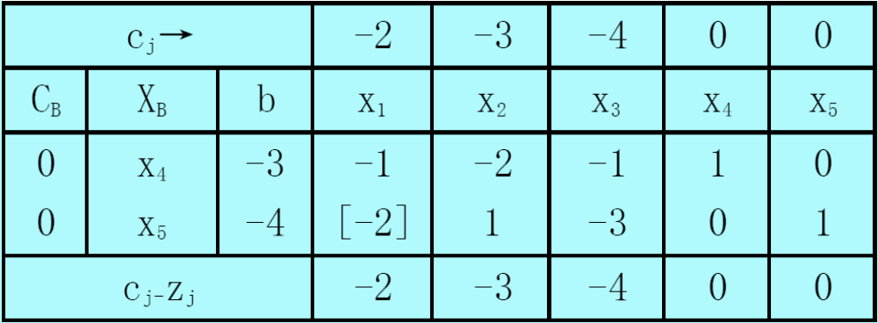
例 用对偶单纯形法求解
min ω=2x₁+3x₂+4x₃
x₁+2x₂+x₃≥3
2x₁-x₂+3x₃≥4
x₁，x₂，x₃≥0
解 先将此问题化成下列形式，以便得到对偶问题的初始可行基
max z=-2x₁-3x₂-4x₃
-x₁-2x₂-x₃+x₄ =-3
-2x₁+x₂-3x₃ +x₅=-4
x_{j}≥0，j=1,2,…,5
初始单纯形表为
检验数行对应的对偶问题的解是可行解。因b列数字为负，故需进行迭代运算

Slide 11
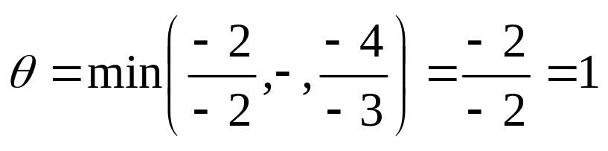
换出变量的确定：
按min{(B⁻¹b)_{i}｜(B⁻¹b)_{i}＜0}＝(B⁻¹b)_{l}对应的基变量x_{l}为换出变量。计算
min(-3,-4)=-4
故x₅为换出变量。
换入变量的确定：
在单纯形表中检查x_{l}所在行的各系数a_{lj} (j=1, 2, …, n)。若所有α_{lj}≥0，则无可行解，停止计算。
故x₁为换入变量。换入、换出变量的所在列、行的交叉处“-2”为主元素。按单纯形法计算步骤进行迭代。
计算

Slide 12
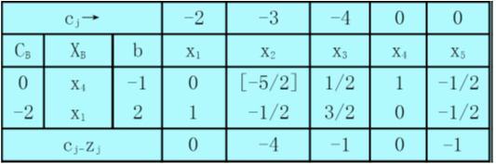
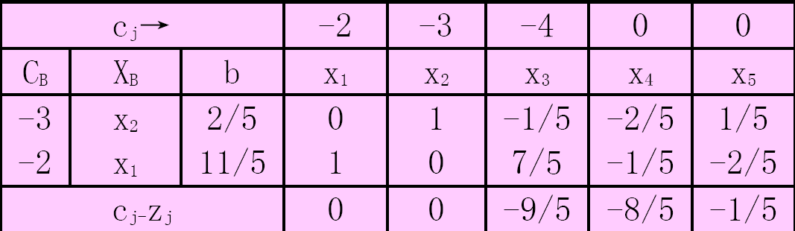
x₅为换出变量，x₁为换入变量。换入、换出变量的所在列、行的交叉处“-2”为主元素。按单纯形法计算步骤进行迭代，得：
由上表看出，对偶问题仍是可行解，而b列中仍有负分量。
故重复上述迭代步骤，得下表
上表中b列数字全为非负，检验数全为非正，故原问题的最优解为
^{x*}=(11/5，2/5，0，0，0)^{T}
若对应两个约束条件的对偶变量分别为y₁和y₂，则对偶问题的最优解为
y*=(y₁*, y₂*, y₃*, y₄*, y₅*)=(8/5, 1/5 , 0 , 0 , 9/5)

Slide 13
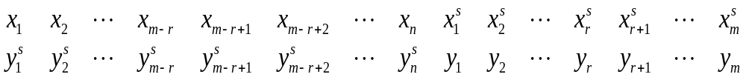
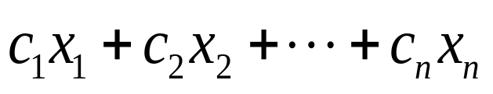
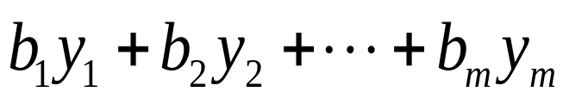
max z=-2x₁-3x₂-4x₃
-x₁ -2x₂ -x₃+x₄ =-3
-2x₁+x₂-3x₃ +x₅=-4
x_{j}≥0，j=1,2,…,5
min w=-3y₁-4y₂
-y₁-2y₂-y₃ =-2
-2y₁+y₂ -y₄ =-3
-y₁-3y₂ -y₅ =-4
y_{j}≥0，j=1,2,…,5

Slide 14
min w=-3y₁-4y₂
-y₁-2y₂-y₃ =-2
-2y₁+y₂ -y₄ =-3
-y₁-3y₂ -y₅ =-4
y_{j}≥0，j=1,2,…,5
max z=-2x₁-3x₂-4x₃
-x₁ -2x₂ -x₃+x₄ =-3
-2x₁+x₂-3x₃ +x₅=-4
x_{j}≥0，j=1,2,…,5

Slide 15
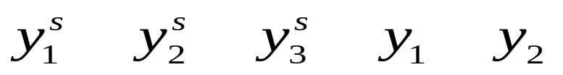
min w=-3y₁-4y₂
-y₁-2y₂-y₃ =-2
-2y₁+y₂ -y₄ =-3
-y₁-3y₂ -y₅ =-4
y_{j}≥0，j=1,2,…,5
max z=-2x₁-3x₂-4x₃
-x₁ -2x₂ -x₃+x₄ =-3
-2x₁+x₂-3x₃ +x₅=-4
x_{j}≥0，j=1,2,…,5

Slide 16

max z=-2x₁-3x₂-4x₃
-x₁ -2x₂ -x₃+x₄ =-3
-2x₁+x₂-3x₃ +x₅=-4
x_{j}≥0，j=1,2,…,5
min w=-3y₁-4y₂
-y₁-2y₂-y₃ =-2
-2y₁+y₂ -y₄ =-3
-y₁-3y₂ -y₅ =-4
y_{j}≥0，j=1,2,…,5
上表中b列数字全为非负，检验数全为非正，故原问题的最优解为
^{x*}=(11/5，2/5，0，0，0)^{T}
对偶问题的最优解为
y*=(y₁*, y₂*, y₃*, y₄*, y₅*)=(8/5, 1/5, 0 , 0 , 9/5 )

Slide 17
从以上求解过程可以看到对偶单纯形法有以下优点：
(1) 初始解可以是非可行解，当检验数都为负数时就可以进行基的变换，这时不需要加入人工变量，因此可以简化计算。
(2) 当变量多于约束条件，对这样的线性规划问题用对偶单纯形法计算可以减少计算工作量，因此对变量较少，而约束条件很多的线性规划问题，可先将它变换成对偶问题，然后用对偶单纯形法求解。
(3) 在灵敏度分析及求解整数规划的割平面法中，有时需要用对偶单纯形法，这样可使问题的处理简化。
对偶单纯形法的局限性主要是，对大多数线性规划问题很难找到一个初始可行基，因而这种方法在求解线性规划问题时很少单独应用。

Slide 18









单纯形法
对偶单纯形法
对应原规划的基本解是可行的
对应原规划的基本解的检验数
所有
是
得到
最优解
是
所有
否
否
计算
停
计算
是
没有最优解
没有可行解
是
所有
所有
否
否
计算
计算
以 为主元素进行迭代
以 为主元素进行迭代

